Slide 1


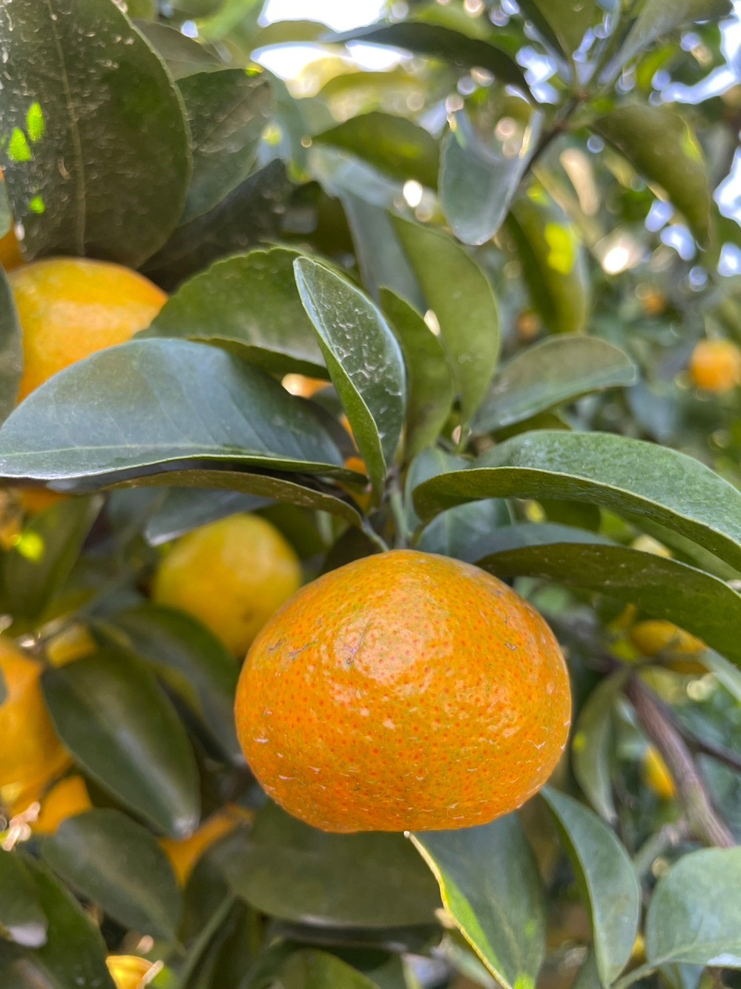

01
砂糖橘
邱國聖
行三仁 陳姵心 行三愛 蔡宛庭
行三仁 劉曼妮 行三愛 張禎芸
行三仁 戴鈺芸 行三愛 廖苡君
行三仁 李柏寬 行三孝 蔡騏茗
行三仁 張詠琳

Slide 2
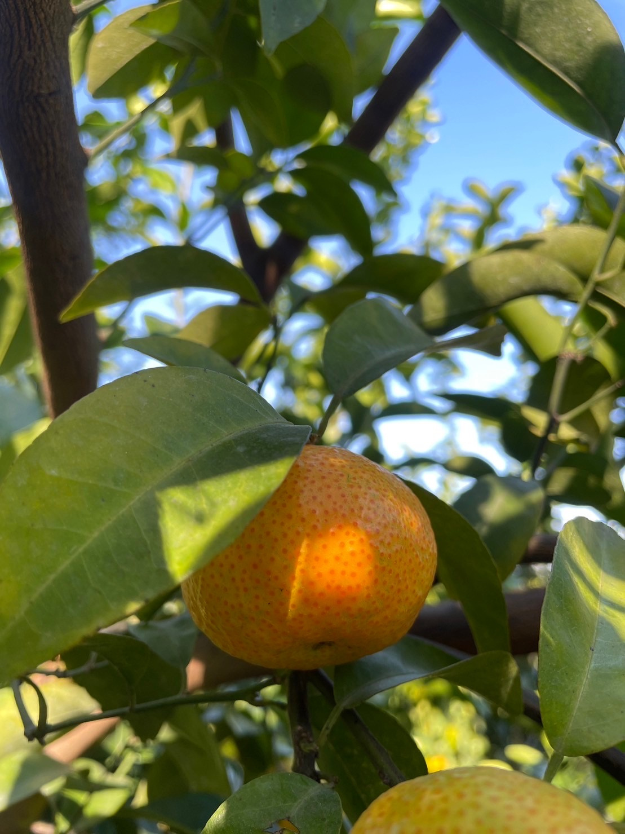
02
創新(創意)構想、目標
ABOUT ORANGE FRUIT
創意構想：
1. 砂糖橘風味產品：創造飲品、香氛、美容品、烹飪食材和教育體驗，全都以砂糖橘為主題。
目標：
1. 品質和需求：生產高品質砂糖橘以滿足消費者需求，並追求市場趨勢。
2. 效率和環保：提高生產效率，同時注重可持續性，減少對環境的影響。
3. 國際市場擴展：擴大出口市場，增加國際銷售。

Slide 3
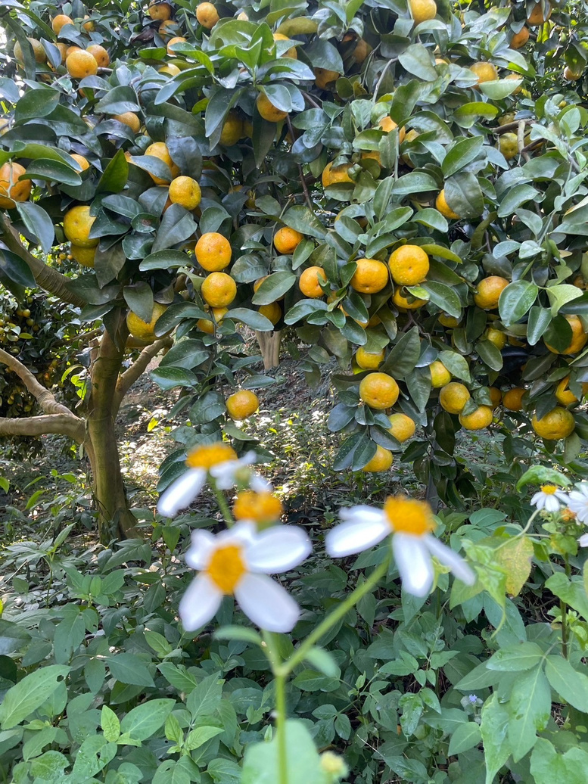

03
主要產品∕服務∕設計∕技術
1. 產品：他們主要種植以甜美風味聞名的砂糖橘，供應橙汁和生食用。
2. 服務：農場提供觀光、果園參觀、水果採摘體驗和餐飲，遊客可以欣賞美景、親自採摘新鮮水果。
3. 設計：農場通常設有水果園區、步道、觀景區、採摘區、購物點和教育導覽，提供豐富的體驗。
4. 技術：採用各種農業技術，如滴灌系統、肥料管理、病蟲害管理、先進的種植技術、溫室種植和數據監控，以提高品質和效率，同時保持可持續性。

Slide 4
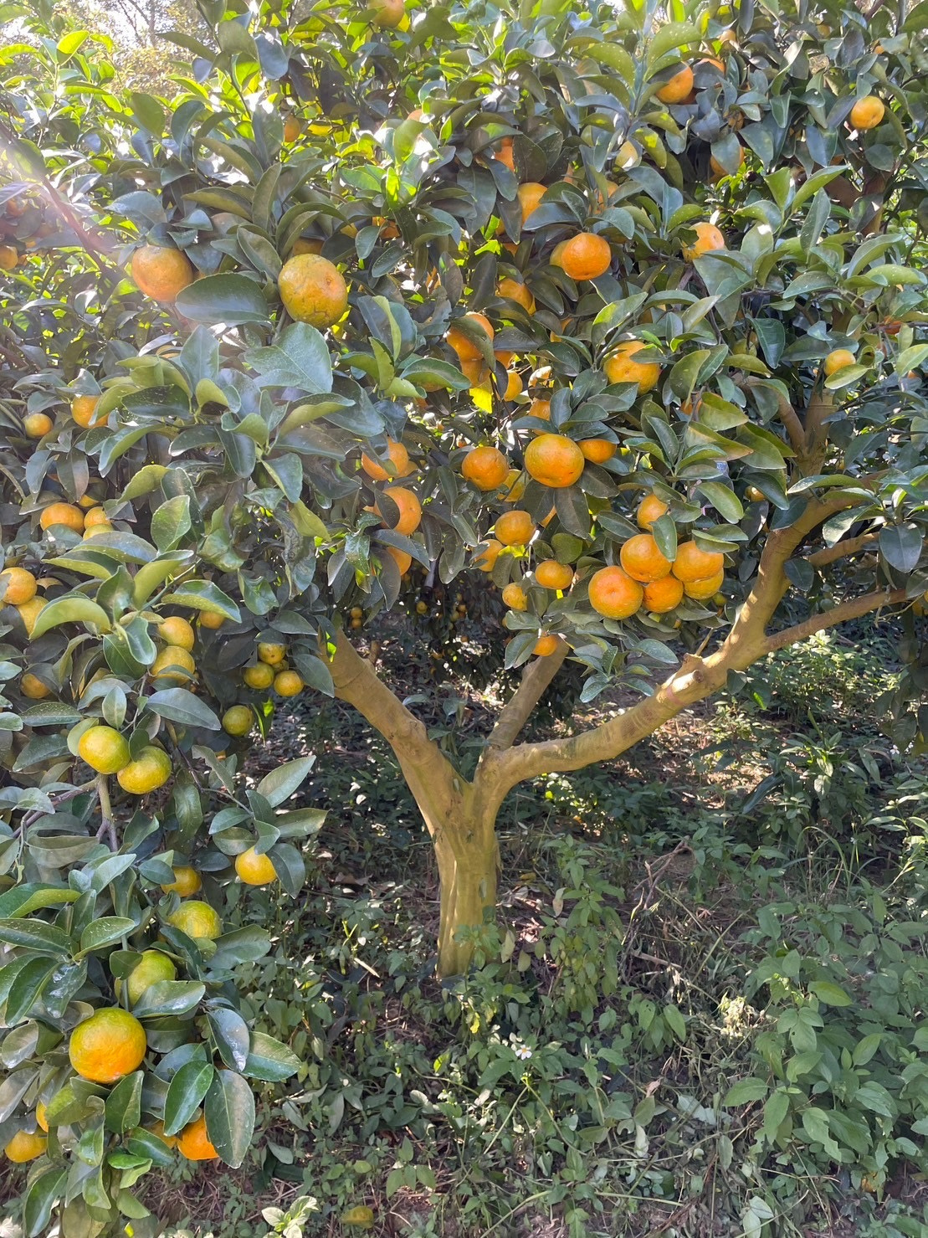
04
創新(創意)重點、特色
ABOUT ORANGE FRUIT
1. 烹飪創新：用砂糖橘做各種菜肴，比如蛋糕、醬汁和沙拉，突顯其獨特風味。
2. 調味品：製作砂糖橘的調味品，如醬汁、果醬、醃漬品，添加不同香料，創造獨特風味。
3. 飲品創新：利用砂糖橘製作汁、冰沙、莫吉托等飲品，或與其他水果和草本混合，創造驚艷口感。
4. 健康產品：開發砂糖橘的健康產品，如營養棒、沙拉醬、果汁粉末，凸顯其營養價值。
5. 裝飾藝術：將砂糖橘切成不同形狀，用來裝飾食物或飲品，提升視覺吸引力。

Slide 5
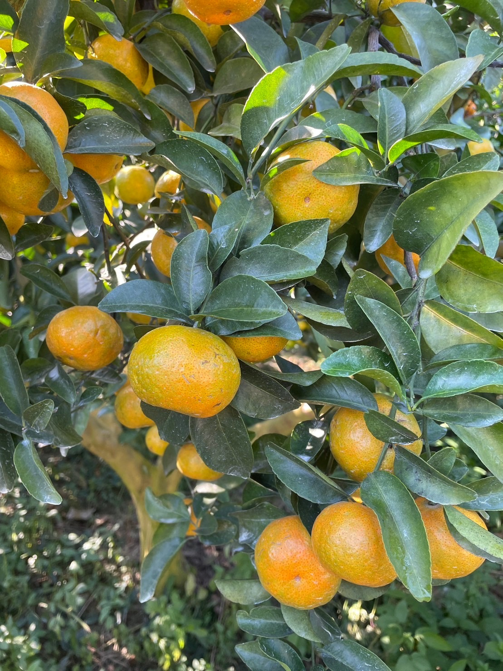
05
創新(創意)重點、特色
6. 產地特色：強調特定地區的砂糖橘特色，推廣品牌價值，發展旅遊體驗和相關產品。
7. 可持續性：強調種植和生產砂糖橘的可持續性，吸引關注環保和健康的消費者。
8. 配對和組合：結合砂糖橘與其他食材，如芝士、巧克力、香草，創造新風味。
9. 品牌故事：分享砂糖橘的故事，建立與消費者的情感聯繫，突顯其歷史和文化背景。

Slide 6
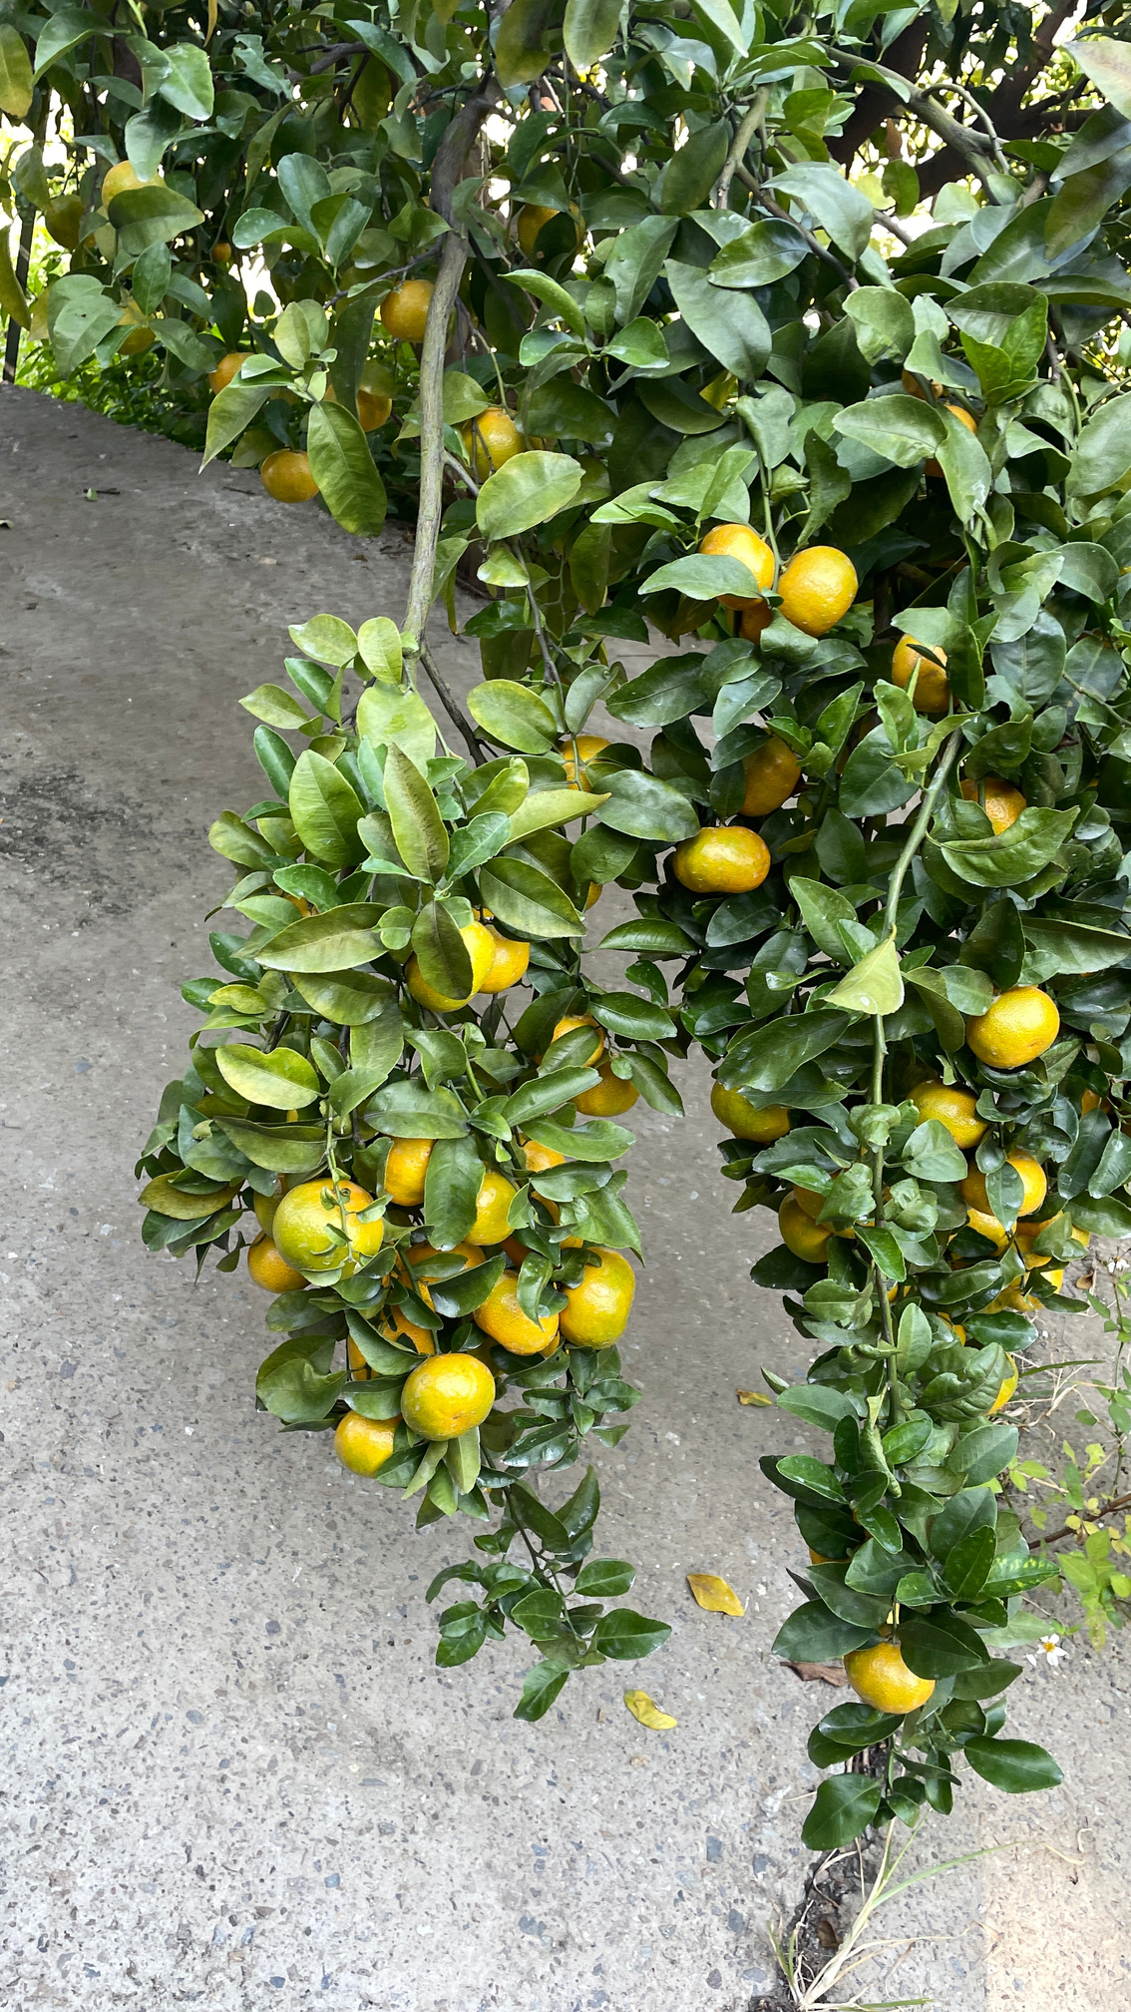

06
商業模式
ABOUT ORANGE FRUIT
行銷策略：
1. 品牌建立：打造砂糖橘獨特形象，設計吸引人的商標和包裝，突顯其特色和品質。
2. 社交媒體宣傳：透過 Instagram、Facebook 和 Line 分享美照和種植過程，吸引潛在顧客。
3. 現場體驗：舉辦砂糖橘采摘活動，讓人親手摘取水果並製作相關產品，深入了解農業和品牌。
4. 與餐廳合作：與當地知名餐廳和廚師合作，將砂糖橘特色融入菜單，擴大品牌知名度。

Slide 7
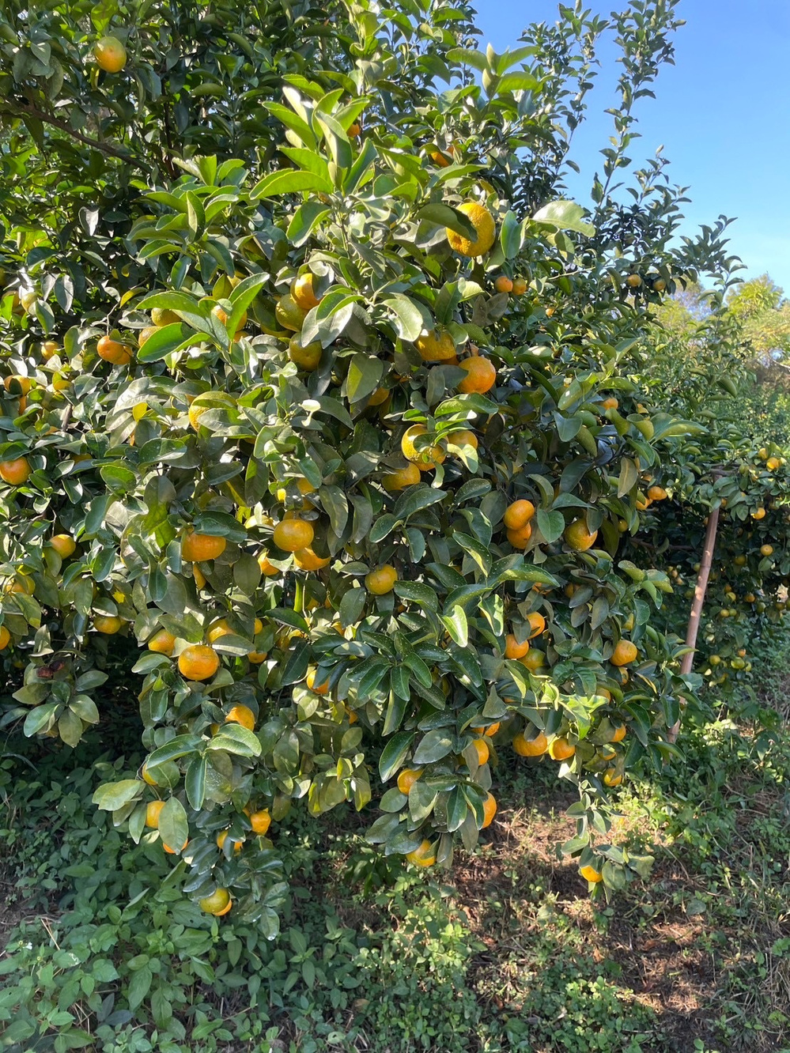
07
商業模式
通路宣傳方面：
1. 網上行銷：建立官方網站介紹產品特點、營養價值和購買選項，提供線上購買服務。
2. 社交媒體團購：在 Line 等平台建立社群，分享內容、舉辦團購活動，並提供特惠價格，鼓勵分享和推薦。
3. 網紅合作：與知名網紅合作，讓其試用並分享產品體驗，提高可信度，推出限定版產品，擴大市場份額。

Slide 8
經營團隊
08
1.專業知識：團隊成員可能具有不同的專業知識，涵蓋農業生產、農學、經濟學等領域，有助於解決各種農業問題。
2.分工合作：團隊能夠進行分工合作，提高生產效率，各成員專注於自己擅長的領域，達到更好的農業產出。
3.創新能力：團隊成員間的合作和討論可能帶來創新思維，有助於引入新技術和方法，提高農業生產效益。
4.風險分散：團隊能夠分散農業經營中的風險，因為不同成員可能處於不同地區，受到不同的氣候和市場影響，有助於減輕單一農場所面臨的風險。
5.資源整合：團隊可以整合各種資源，包括人力、財務、技術等，更好地應對農業生產所需的各種資源。
6.市場開拓：團隊能約共同參與市場開發，合作銷售農產品，擴大農場的市場份額和影響力。

Slide 9

09
實用性或市場可行性
實用性：
砂糖橘具有清新的氣味、柔軟口感和豐富汁液，對於胃口不佳和食慾不振的人群有良好的舒緩作用，尤其對緩解孕吐有幫助。此外，砂糖橘營養豐富，含有大量維生素C，有助於提高免疫力和降低心血管疾病、肥胖和糖尿病的風險。
01.
市場可行性：
市場趨勢顯示，隨著人們對健康食品需求增加，砂糖橘的市場需求也持續上升。了解競爭對手的產品、價格和銷售渠道有助於制定更有效的銷售策略。市場調查有助於了解消費者對砂糖橘的喜好和需求，進而制定更貼近市場需求的產品和銷售策略
02.

Slide 10
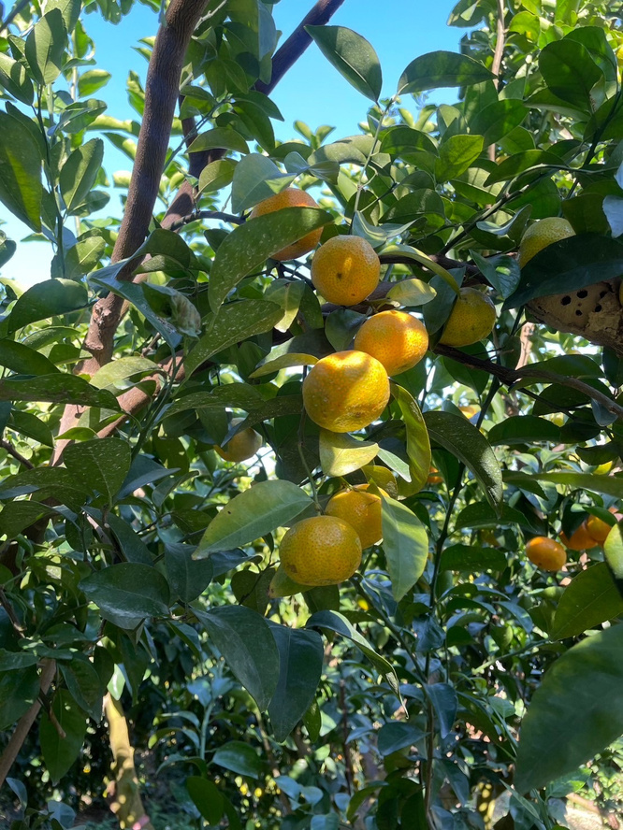
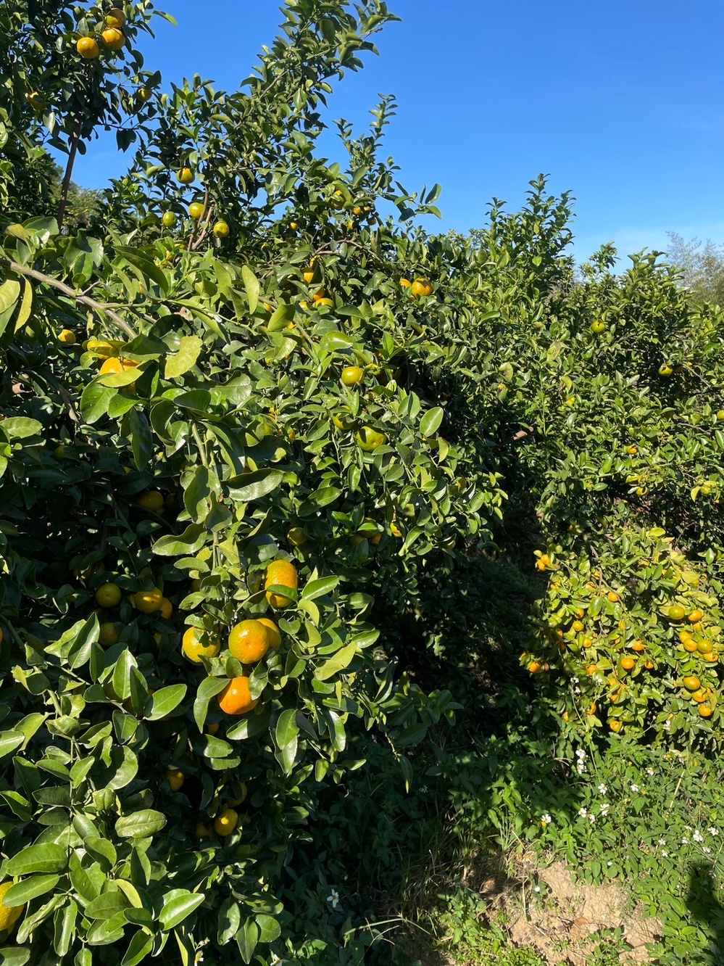
市場分析
10
產業環境
  氣候條件：砂糖橘適合在亞熱帶地區種植，像廣東、廣西等地氣候適宜，有利於砂糖橘的生長。
  市場需求：砂糖橘口感和營養價值優越，受消費者喜愛。隨著生活水平提高，對水果需求增加，砂糖橘市場有發展潛力。
挑戰：
  種植擴張：砂糖橘種植面積增加，供應增加導致價格下降。
  競爭加劇：市場出現其他類似柑橘水果如沃柑、臍橙，競爭加劇，價格受到影響。
  品質問題：某些農民為了產量忽略品質管理，導致品質下降，影響市場價格和消費者接受度。

Slide 11


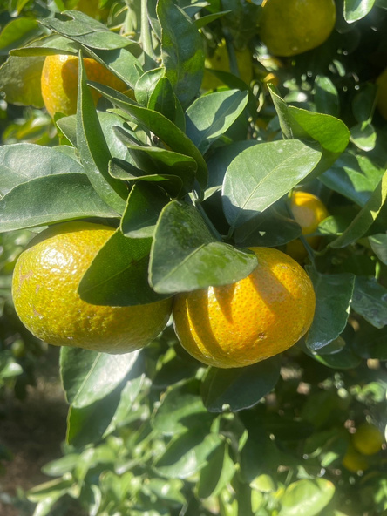
市場分析
11
  產品研發：可以根據客戶需求研發出更符合客戶需求的產品。
  營銷策略制定：可以根據客戶行為制定更有效的營銷策略。
  服務提升：可以根據客戶需求提升服務水平。
客戶分析
  同類產品競爭者：同類產品競爭者主要集中在中國廣東、廣西等地，其中沃柑的競爭力較強。
  替代品競爭者：替代品競爭者眾多，其中蘋果、梨等的競爭力較強。
  新進入者競爭者：隨著砂糖橘產業的發展，新進入者競爭者也逐漸增多。
競爭者分析

Slide 12


市場分析
12
市場定位
1.突出產品優勢：充分發揮砂糖橘的產品優勢，吸引消費者的注意力。
2.明確目標市場：針對特定的目標市場，制定相應的營銷策略。
3.提升競爭力：通過定位，提升砂糖橘在市場中的競爭力。
砂糖橘市場定位的策略：
1.產品定位：突出砂糖橘的甜度、口感等優勢，打造高品質的砂糖橘品牌。
2.市場定位：針對特定的目標市場，制定相應的營銷策略。
3.渠道定位：拓展多元化的銷售渠道，提升產品的觸達率。
競爭優勢
1.產品品質優良：砂糖橘具有甜度高、皮薄肉脆、汁多味美等優點，是深受消費者喜愛的水果。
2.產地優勢：砂糖橘主要產自廣東、廣西等地，這些地區氣候溫暖濕潤，非常適合砂糖橘的生長。
3.市場潛力巨大：隨著人們生活水平的提高，對水果的需求也將持續增長。砂糖橘具有一定的市場需求，具有發展潛力。
4.加強品種改良：通過品種改良，提高砂糖橘的甜度、口感等品質指標。
5.提升栽培技術：通過提升栽培技術，提高砂糖橘的產量和品質。
6.開拓海外市場：拓展海外市場，提升砂糖橘的銷售額。

Slide 13
市場分析
13
市場潛力
  消費升級：人們對水果品質要求提高，砂糖橘的甜度、口感和多汁性符合消費者需求，成為熱門水果。
  市場拓展：隨著中國經濟對外開放程度提高，砂糖橘有出口潛力，可拓展海外市場，提升知名度和影響力。
  產業升級：需要改良品種、提升種植技術、開拓銷售渠道等，以提高砂糖橘品質和競爭力，推動產業健康發展。

Slide 14
市場分析
14
未來展望
  市場規模擴大：隨著人們生活水平的提高，對水果的需求也將持續增長。砂糖橘具有一定的市場需求，具有發展潛力，市場規模將繼續擴大。
  產品品質提升：企業將加強品種改良、提升栽培技術等，提高砂糖橘的品質。
  銷售渠道多元化：企業將拓展電商、零售等渠道，提升砂糖橘的銷售額。
  品牌影響力提升：企業將加強品牌建設，提升砂糖橘的品牌知名度和美譽度。

Slide 15
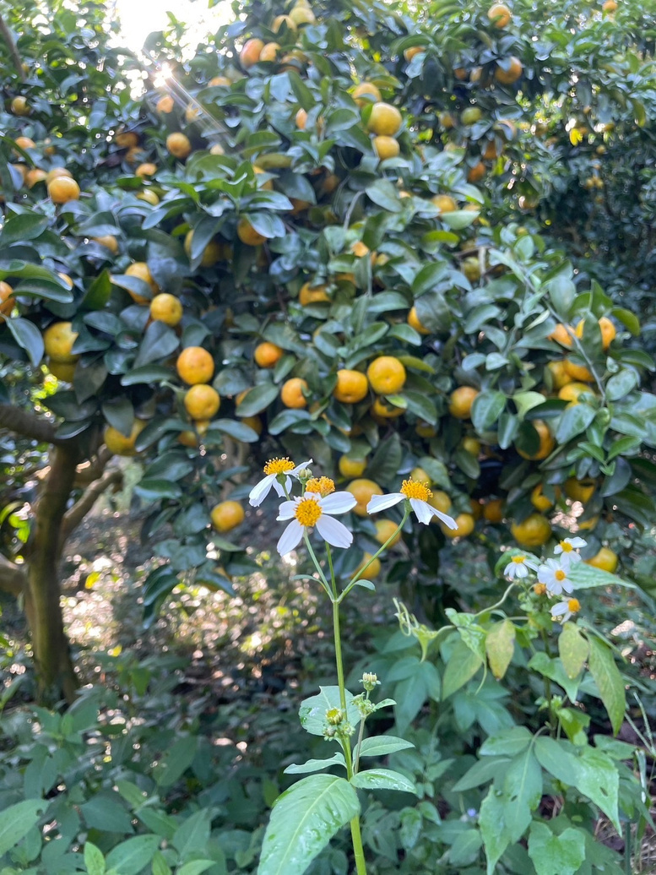
財務分析
15
收入分析
評估農場的主要收入來源，包括農產品銷售、農場遊覽、農產品加工等，並分析收入的穩定性和增長趨勢。
成本分析
確定農場的各項成本，包括種植成本、勞動力成本、設備和技術投資等，以便計算生產每個農產品的成本，並找出節省成本的方法。
盈利分析
通過將收入減去成本，計算農場的盈利水平。這有助於確定農場的盈虧平衡點，即需要實現多少收入才能夠支付所有成本。

Slide 16
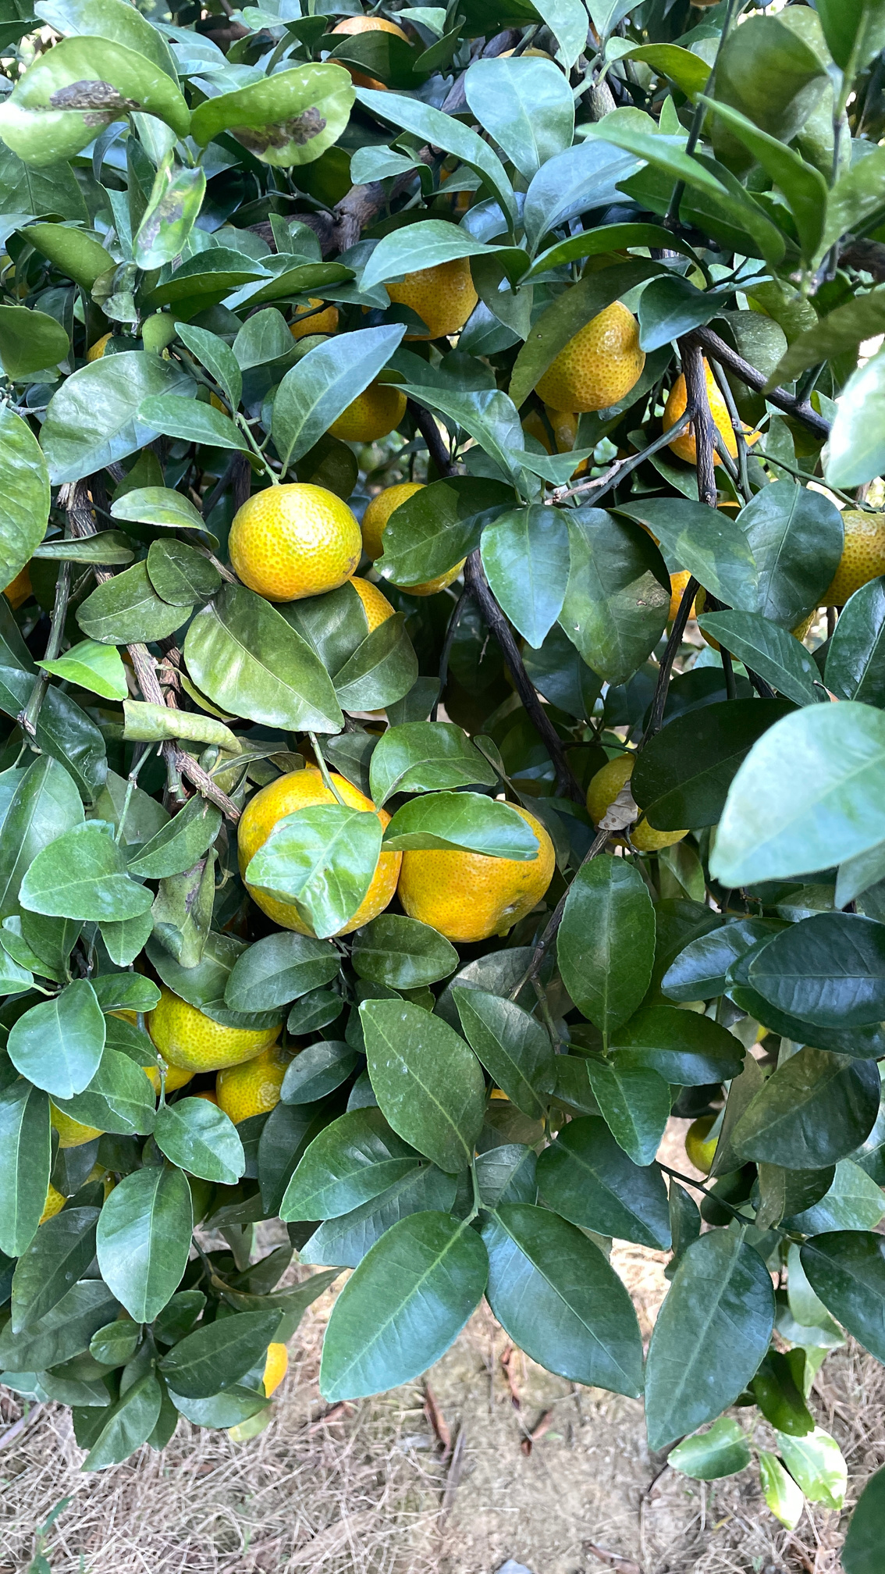
財務分析
16
現金流分析
評估農場的現金流量，包括現金收入和支付的時間，確保農場在短期和長期內都有足夠的現金流動性，應對突發事件和投資需求。
財務比率分析
使用各種財務比率（如負債比率、流動比率、淨利率等）來評估農場的財務健康狀況，這些比率提供了有關農場財務運營效率和穩定性的信息。
風險分析
農場所面臨的風險，包括市場風險（價格波動）、氣候風險（天氣災害）、技術風險（農業技術更新）等，並制定應對策略。

Slide 17

風險與問題評估
17
種植問題
1.病蟲害：砂糖橘在台灣種植主要面臨的病蟲害包括柑橘黃龍病、柑橘炭疽病、蚜蟲、介殼蟲等。這些病蟲害會對砂糖橘的產量和品質造成嚴重影響。
2.氣候變化：氣候變化導致的極端天氣，如颱風、暴雨、乾旱等，會對砂糖橘的產量和品質造成影響。
3.肥水管理：砂糖橘對肥水的需求較高，如果肥水管理不當，會導致砂糖橘產量和品質下降。
4.土壤：砂糖橘對土壤要求較高，需要選擇排水良好、富含有機質的土壤。
市場競爭
1.同類產品競爭：砂糖橘的競爭對手主要包括沃柑、臍橙等柑橘類水果。這些水果具有相似的品質特點，價格也相對較低，給砂糖橘的市場競爭帶來了壓力。
2.替代品競爭：砂糖橘的替代品包括蘋果、梨、芒果等水果。這些水果的價格相對較低，品種豐富，也給砂糖橘的市場競爭帶來了挑戰。
3.消費者需求的變化：隨著消費者消費理念的轉變，對水果的品質要求也越來越高。砂糖橘需要不斷提升品質，才能滿足消費者的需求。

Slide 18

風險與問題評估
18
季節/產量/採購
1.產量波動：砂糖橘的生產季節主要集中在每年的 12 月至 1 月，因此產量會受到氣候、病蟲害等因素的影響，導致產量波動。
2.價格波動：產量波動會導致價格波動，產量高時價格會下降，產量低時價格會上升。
3.採購時間：砂糖橘的採購時間主要集中在產季，因此採購商需要提前做好採購計劃。
總結
1.當改良作物品種時，可以透過雜交和優選方法培育出更耐逆、抗病蟲害的品種，減少自然風險。例如，廣東農業大學培育了抗黃龍病和炭疽病的新品種“廣糖2號”。
2.科學種植技術方面，可以加強病蟲害防治、合理施肥、改良土壤，以及適應氣候等措施，提高砂糖橘的產量和品質，降低人為風險。例如，推廣生物防治和綠色防控技術，減少化學農藥的使用。
3.建立完善的市場信息系統能降低市場風險，為生產者和經營者提供準確的市場信息。例如，建立砂糖橘價格信息平台，提供實時價格信息給生產者和經營者。

Slide 19
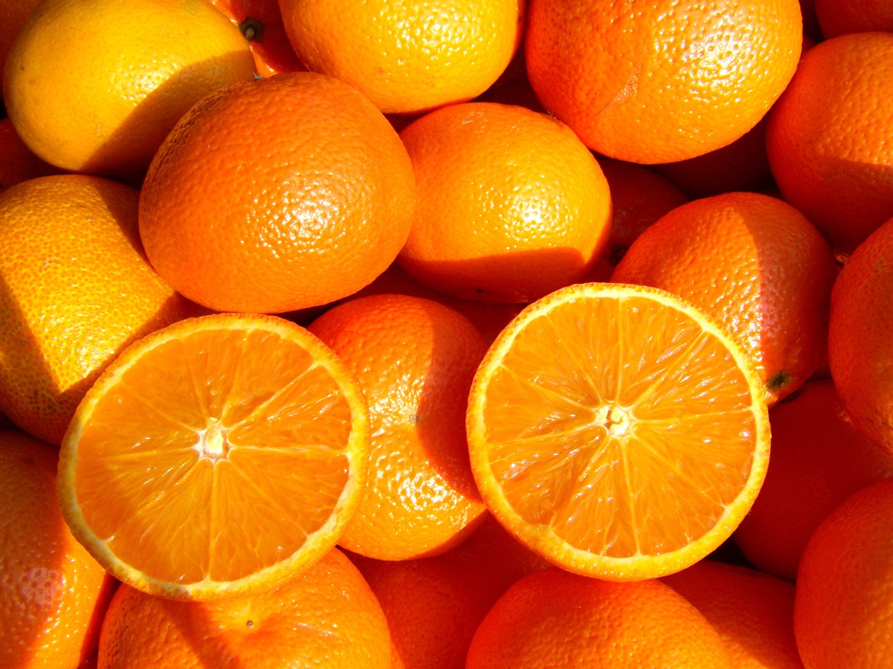
19
Thank You

